Slide 1
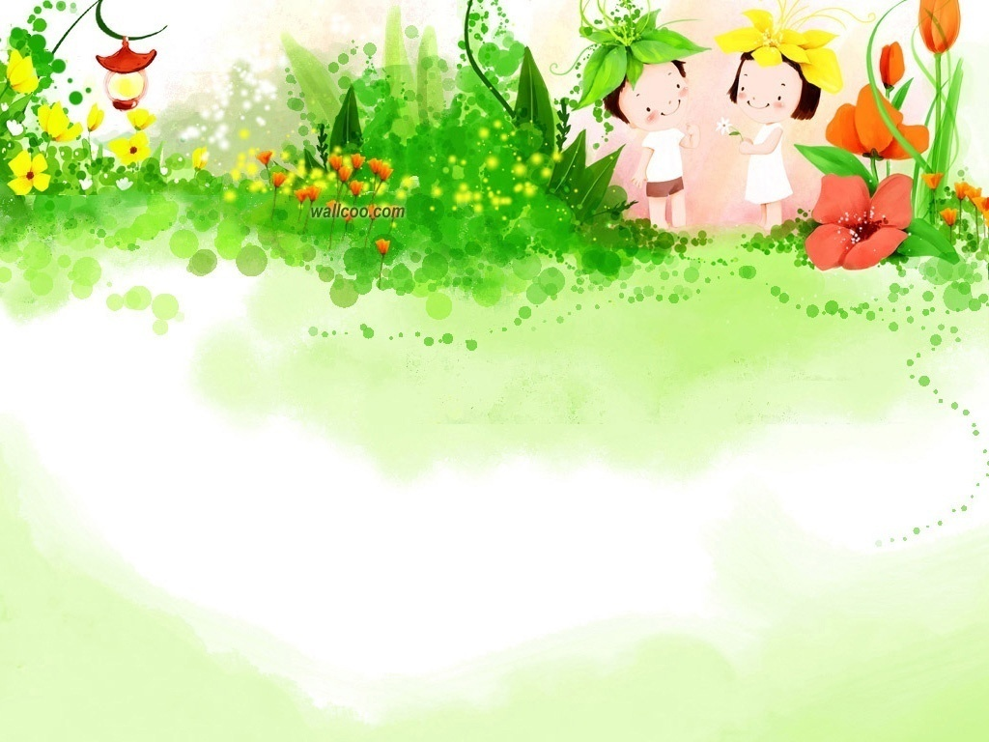
Nhiệt liệt chào mừng các cô
`
Chủ đề: Thế giới động vật
Chủ đề nhánh: Một số loài chim
Lĩnh vực: Phát triển thẩm mỹ
Vận động bài: Con chim Vành Khuyên
Nghe hát: Em là chim Câu Trắng
Trò chơi: Hát theo hình ảnh con vật
Giáo viên:

Slide 2



Slide 3



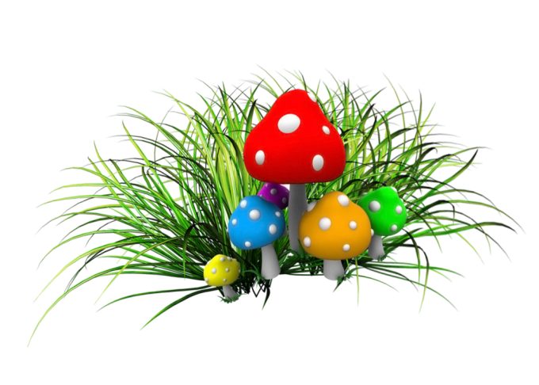

Nghe thấu đoán tài.

Slide 5


Slide 6
Tài năng toả sáng.

Slide 7

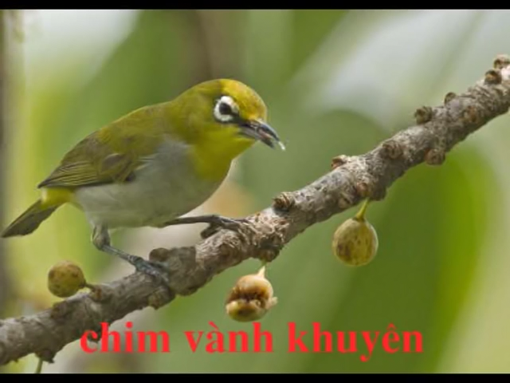

Slide 8
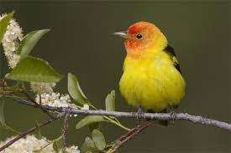

Slide 14



Óng ánh

Slide 15
Gọn gàng

Slide 16
Đẹp xinh

Slide 17


Slide 23
Quà tặng âm nhạc.

Slide 24



Slide 25


Slide 26

Trò chơi âm nhạc

Slide 27
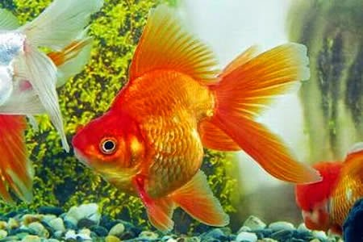


Slide 28
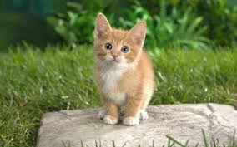
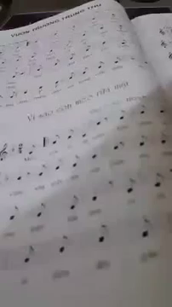

Slide 29
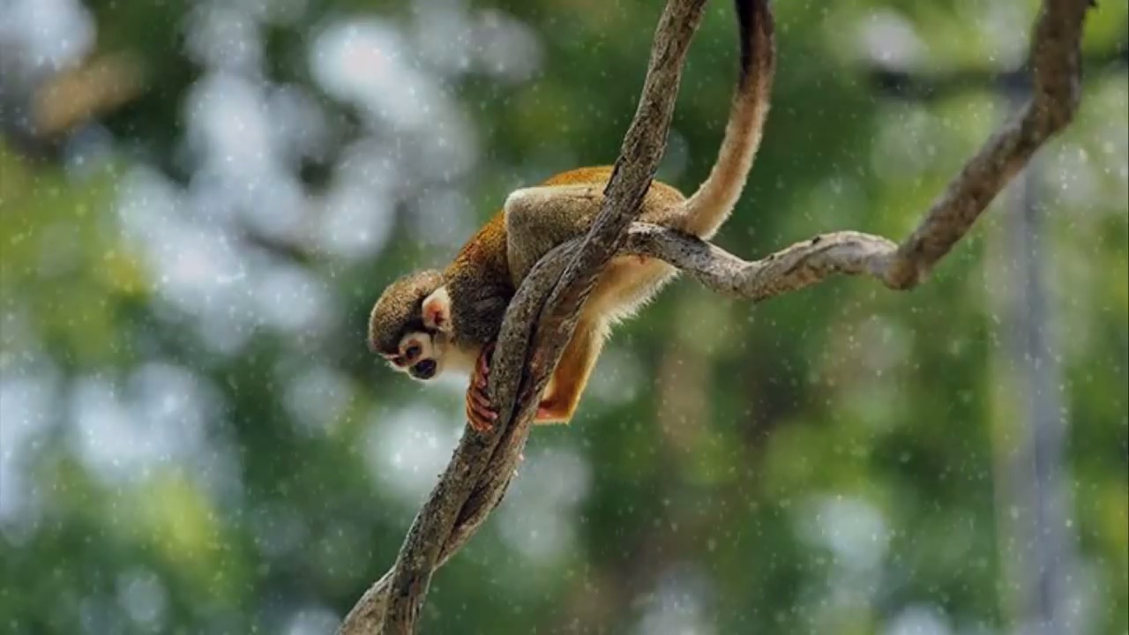

Slide 31



Chúc các cô mạnh khỏe
Các bé chăm ngoan

